Slide 1




Azure サービスへのアクセスを許可
Web App の送信 IP アドレス を許可
Web App
SQL Database
VNET
ファイアウォール規則
Subnet
VNET 統合
サービス エンドポイント

Slide 2
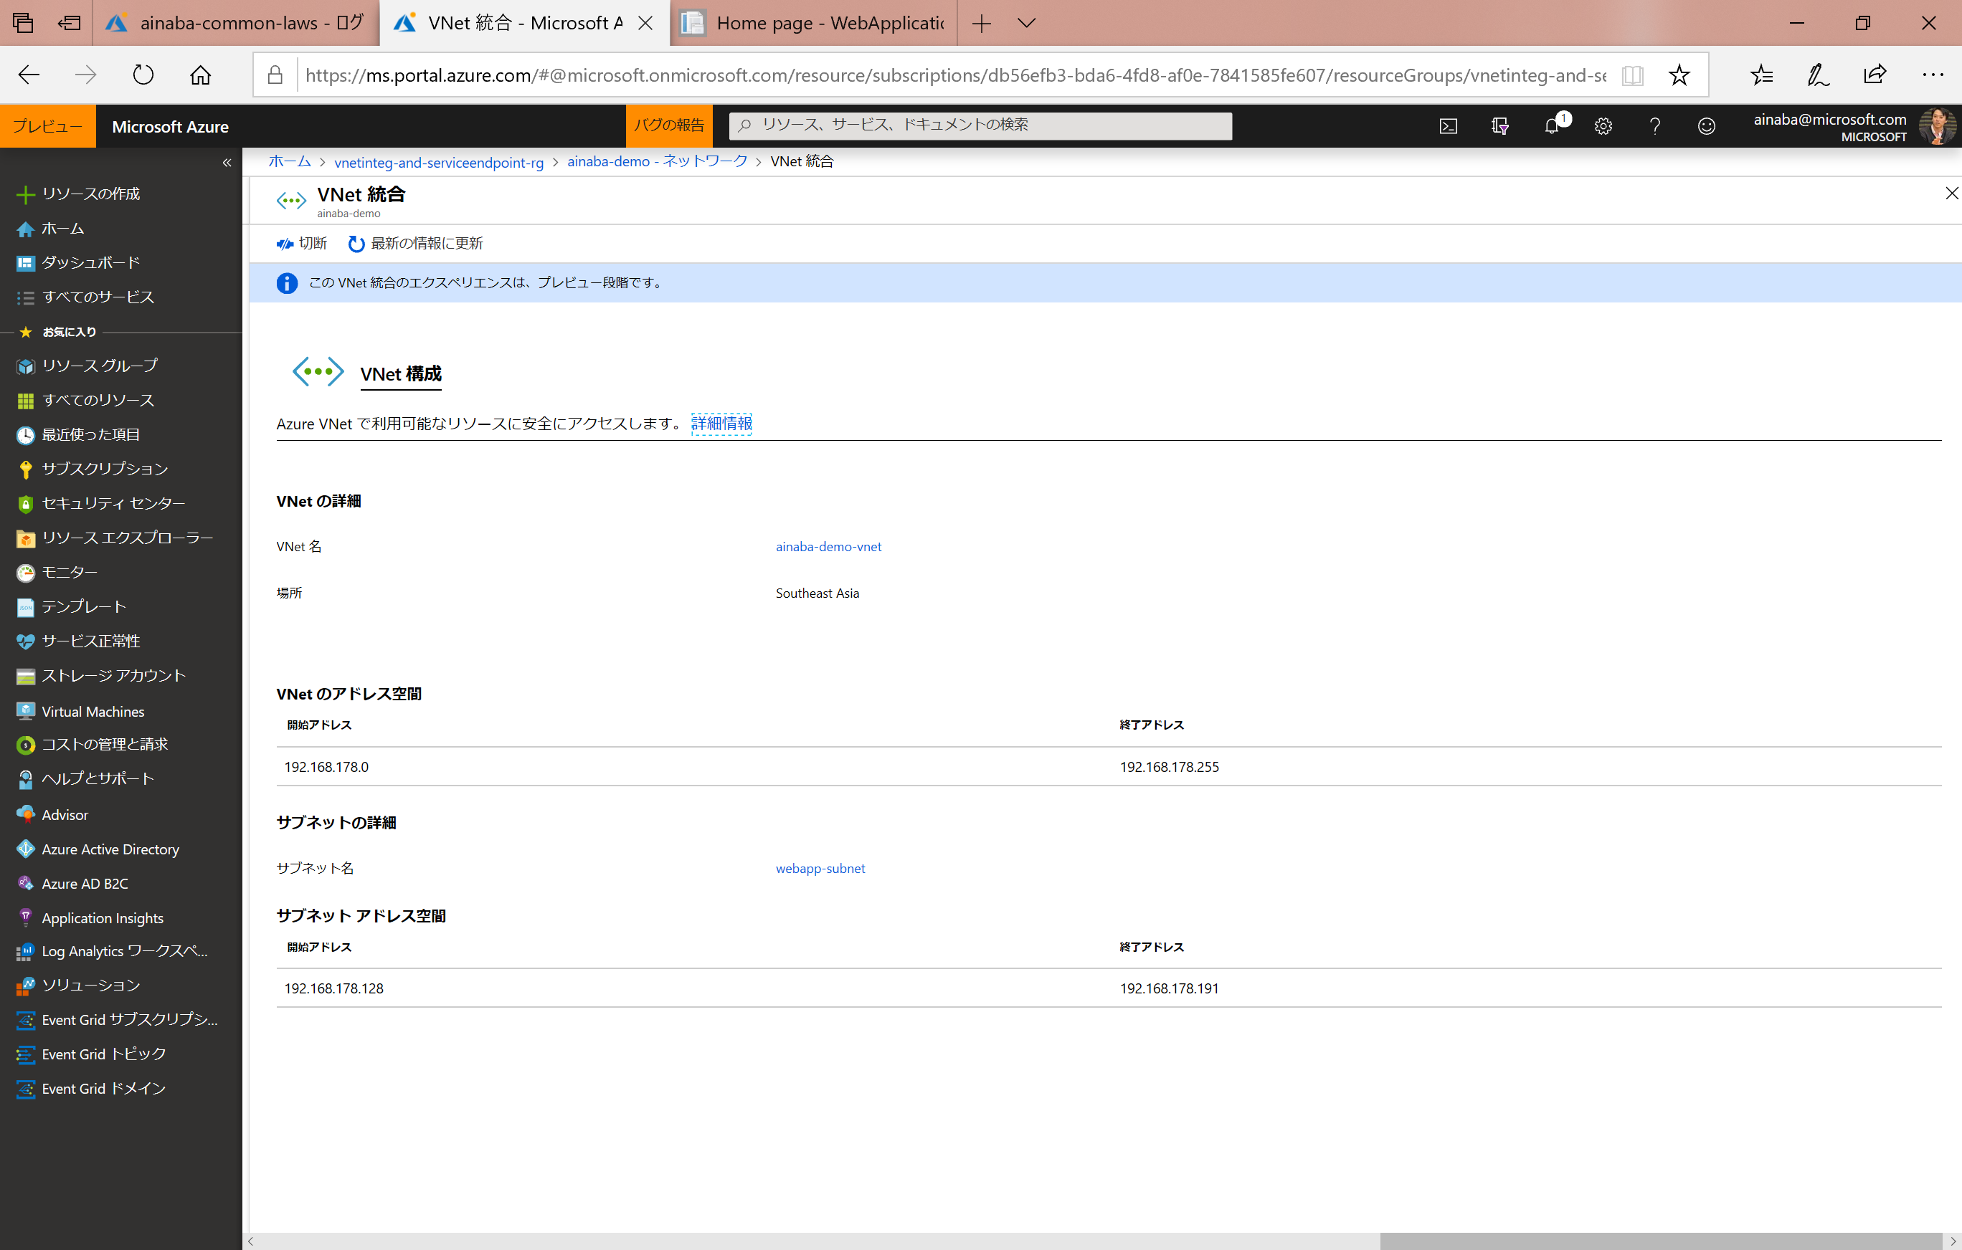

Slide 3
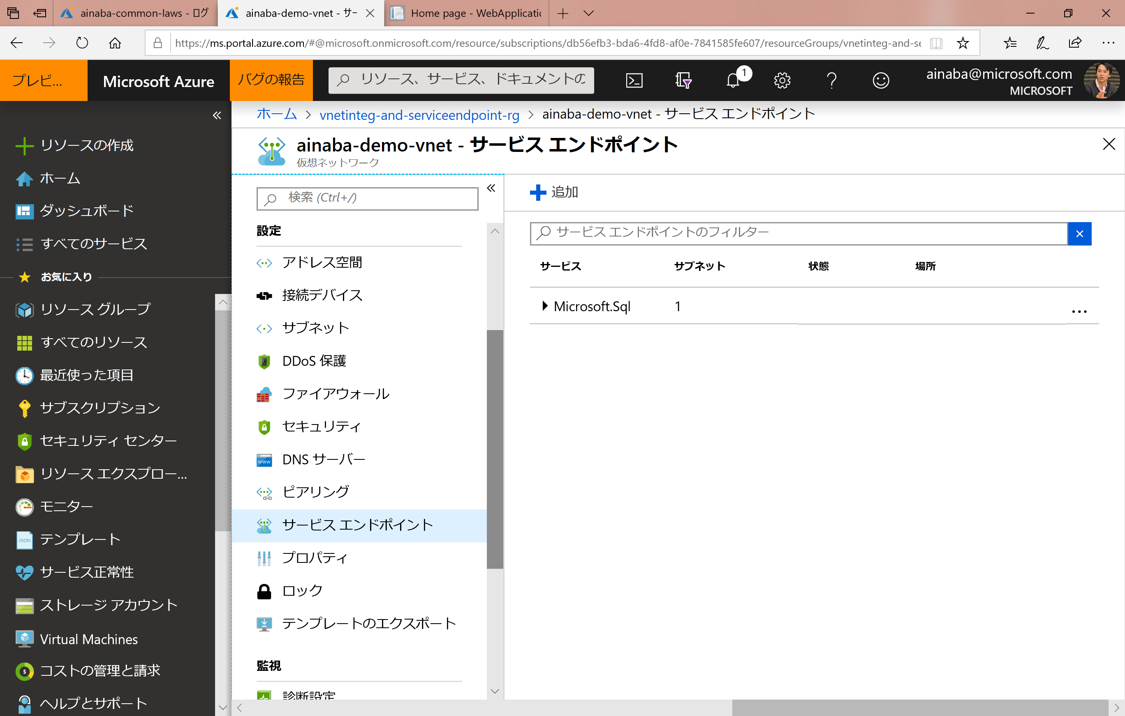

Slide 4
